Slide 1
BERT项目汇报

Slide 2
大纲
基于BERT的Fine Tune
数据分析
改进方法
实验结果
进一步的工作

Slide 3
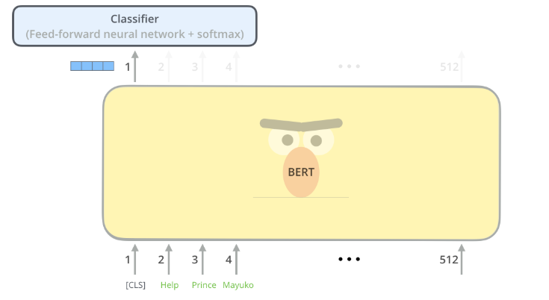
基于BERT的Fine Tune
采用了三个模型做Fine Tune
BERT Base

Slide 4
基于BERT的Fine Tune
采用了三个模型做Fine Tune
BERT Pad

Slide 5
基于BERT的Fine Tune
采用了三个模型做Fine Tune
BERT Step Pad
[1] How to Fine-Tune BERT for Text Classification? https://arxiv.org/pdf/1905.05583.pdf

Slide 6
基于BERT的Fine Tune
采用了三个损失函数来优化
Focal Loss[2]
不均衡的数据
Label Smoothing[3]
数据间存在关联
Cross Entropy
[2] Focal Loss for Dense Object Detection https://arxiv.org/abs/1708.02002
[3] When Does Label Smoothing Help? https://arxiv.org/abs/1906.02629

Slide 7
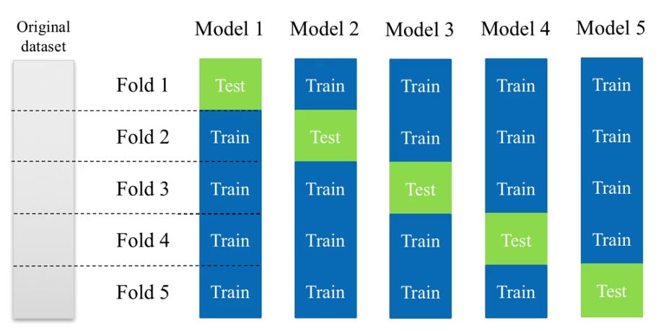
基于BERT的Fine Tune
实验
采用交叉验证，将数据分为五份，其中四份做训练，一份做测试

Slide 8
基于BERT的Fine Tune
实验结果
各种损失函数的区别不大，选取不同损失函数下最好的结果

Slide 9
基于BERT的Fine Tune
实验结果
离小数据集的88%差距较大

Slide 10
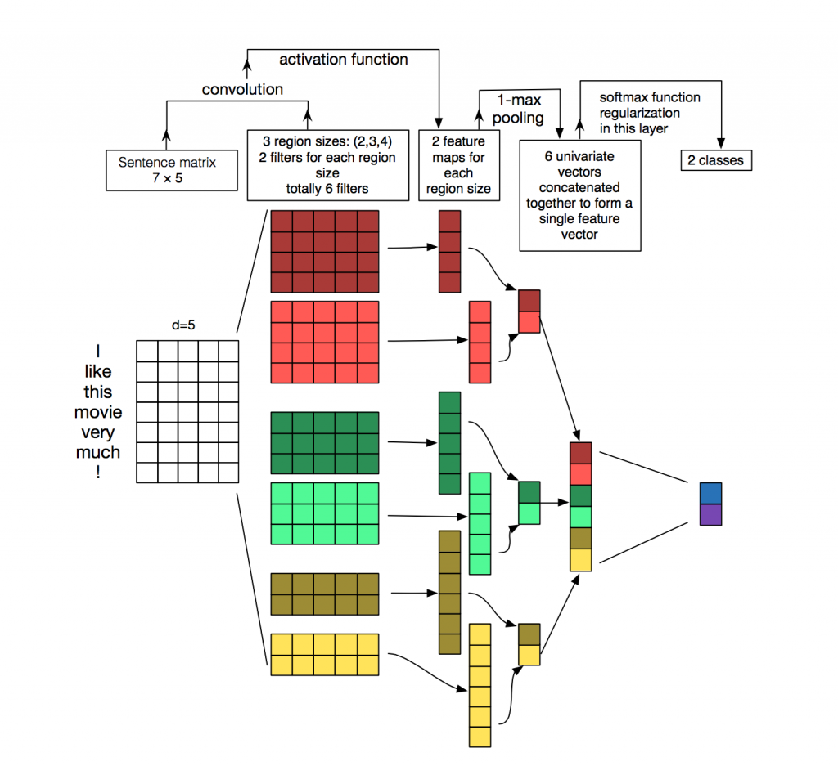
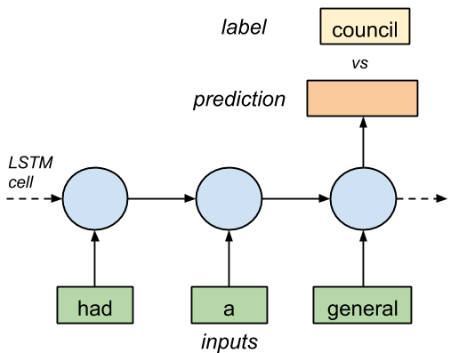
数据分析
错误数据分析
使用了两个模型，并查看每个模型的错误样本
在Train No.4上进行分析

Slide 11
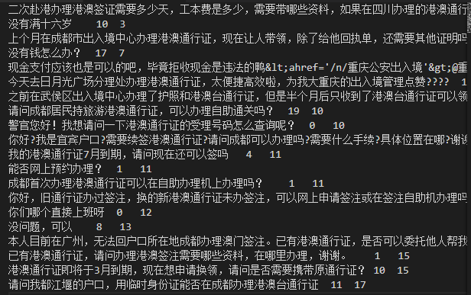
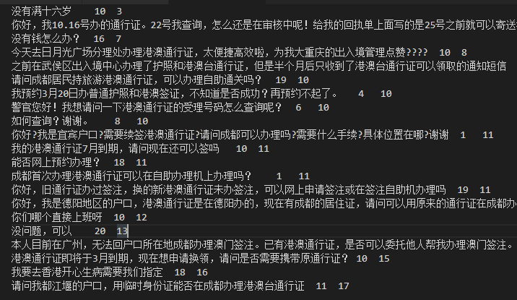
数据分析
错误数据分析
使用了两个模型，并查看每个模型的错误样本
在Train No.4上进行分析（两个模型的知识存在互补性）
Text CNN
Text RNN

Slide 12
数据分析
数据分析
OOV Rate来查看不在训练中的字是否存在影响，当OOV变大后模型的性能变差

Slide 13
改进方案
OOV Rate
使用了数据增强算法
通过Word2Vec随机替换句子中的同义词（当增加较多无意义的词后效果变差）
数据分析见OneNote
Enhance Training页面

Slide 14
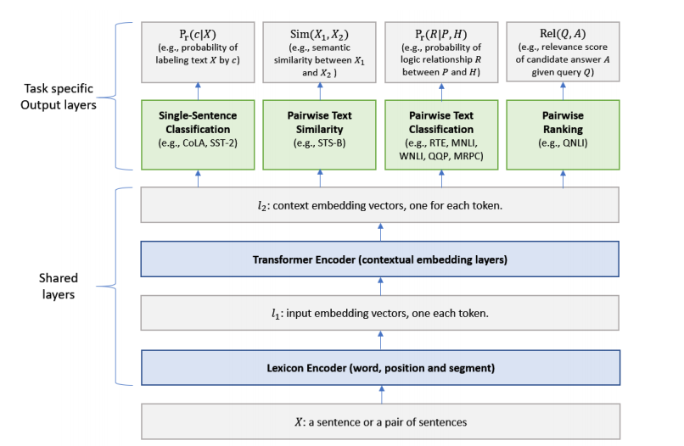
改进方案
Knowledge Distillation
使用了MT-DNN算法[4]
[4] Improving Multi-Task Deep Neural Networks via Knowledge Distillation for Natural Language Understanding
https://arxiv.org/abs/1904.09482

Slide 15
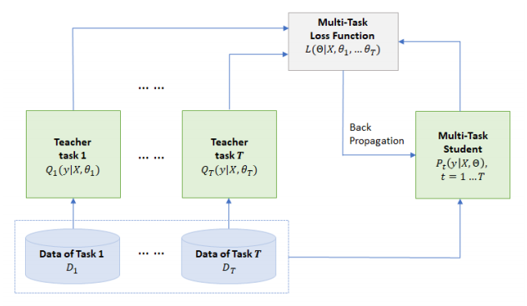
改进方案
Knowledge Distillation
使用了MT-DNN算法[4] 希望将Teacher Task的知识注入到Student Task里面
[4] Improving Multi-Task Deep Neural Networks via Knowledge Distillation for Natural Language Understanding
https://arxiv.org/abs/1904.09482

Slide 16
改进方案
Knowledge Distillation
实现了多个文本分类模型做Teacher Network
TextCNN
TextRNN
TextRNNWithAttention
DPCNN[6]
RCNN[7]
采用了新的优化器和优化技巧来优化模型的参数
Lookhead[5]
EMA[8]
AverageMeter
[5] Lookahead Optimizer: k steps forward, 1 step back https://arxiv.org/abs/1907.08610
[6] Deep Pyramid Convolutional Neural Networks for Text Categorization https://ai.tencent.com/ailab/media/publications/ACL3-Brady.pdf
[7] Recurrent Convolutional Neural Networks for Text Classificationhttps://www.aaai.org/ocs/index.php/AAAI/AAAI15/paper/view/9745
[8] https://zhuanlan.zhihu.com/p/51672655

Slide 17
改进方案
Student Network
Bert Pad
Teacher Network
TextCNN
TextRNN
RCNN
BERT Base
基于MT-DNN的实验结果

Slide 18
改进方案
基于MT-DNN的实验结果

Slide 19
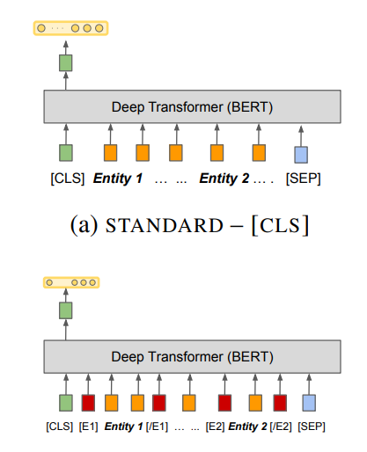
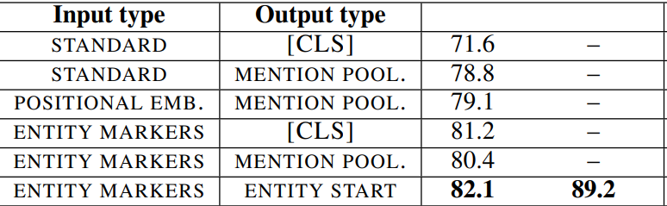
进一步工作
从数据增强出发
目前还没有达到小数据集88%的标准，后续优化仍要从数据增强出发
参考Google的工作[9]，增加实体的Maskers
如时间、地点、人物等等
[9] Matching the Blanks: Distributional Similarity for Relation Learning https://arxiv.org/pdf/1906.03158.pdf

Slide 20
Thanks
Q&A

